Slide 1
Engenharia de Dados e Conhecimento
Geraldo Xexéo, D.Sc.

Slide 2
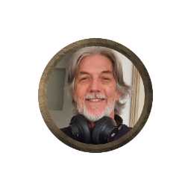
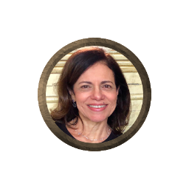
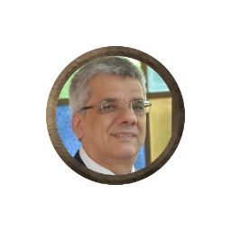
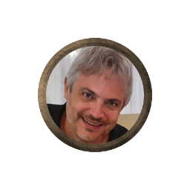
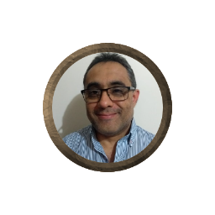
Quem Somos
Jano de Souza
Marta Matoso
Geraldo Xexéo
Geraldo Zimbrão
Alexandre Assis

Slide 3
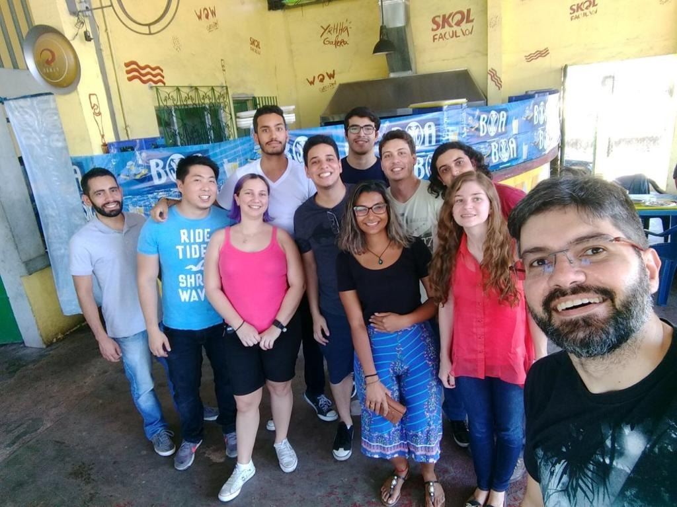
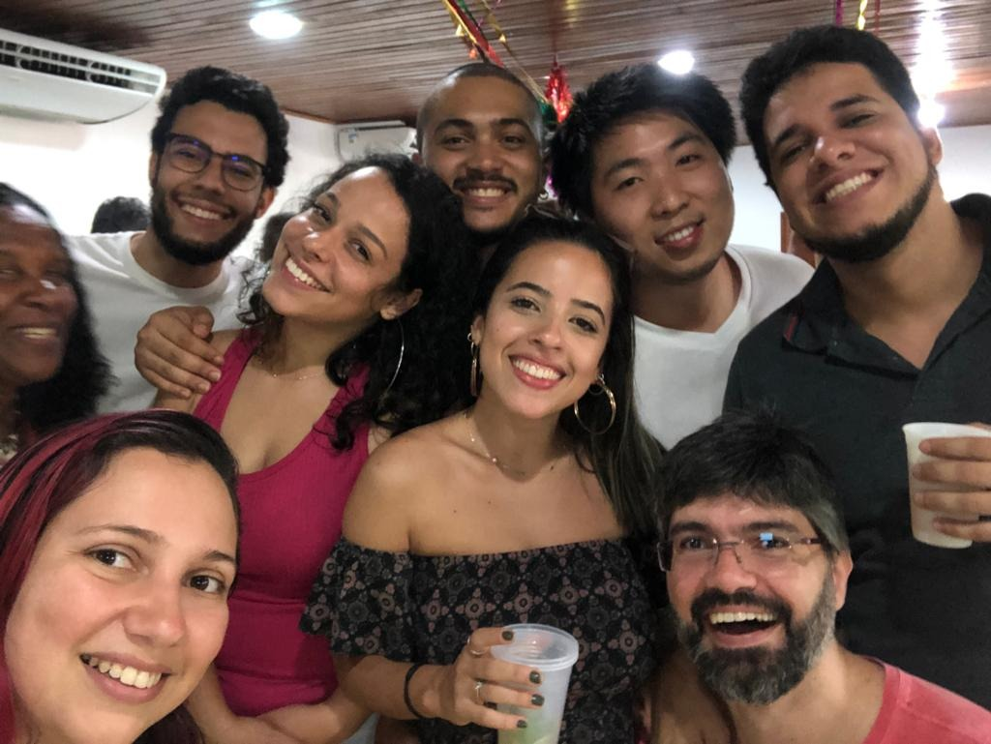
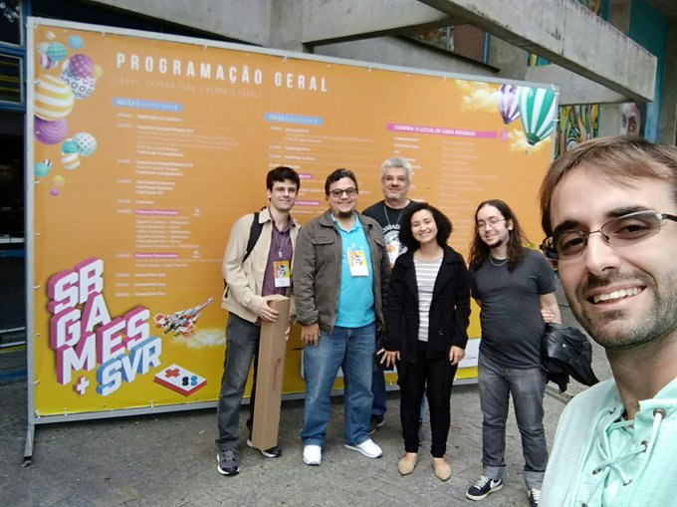
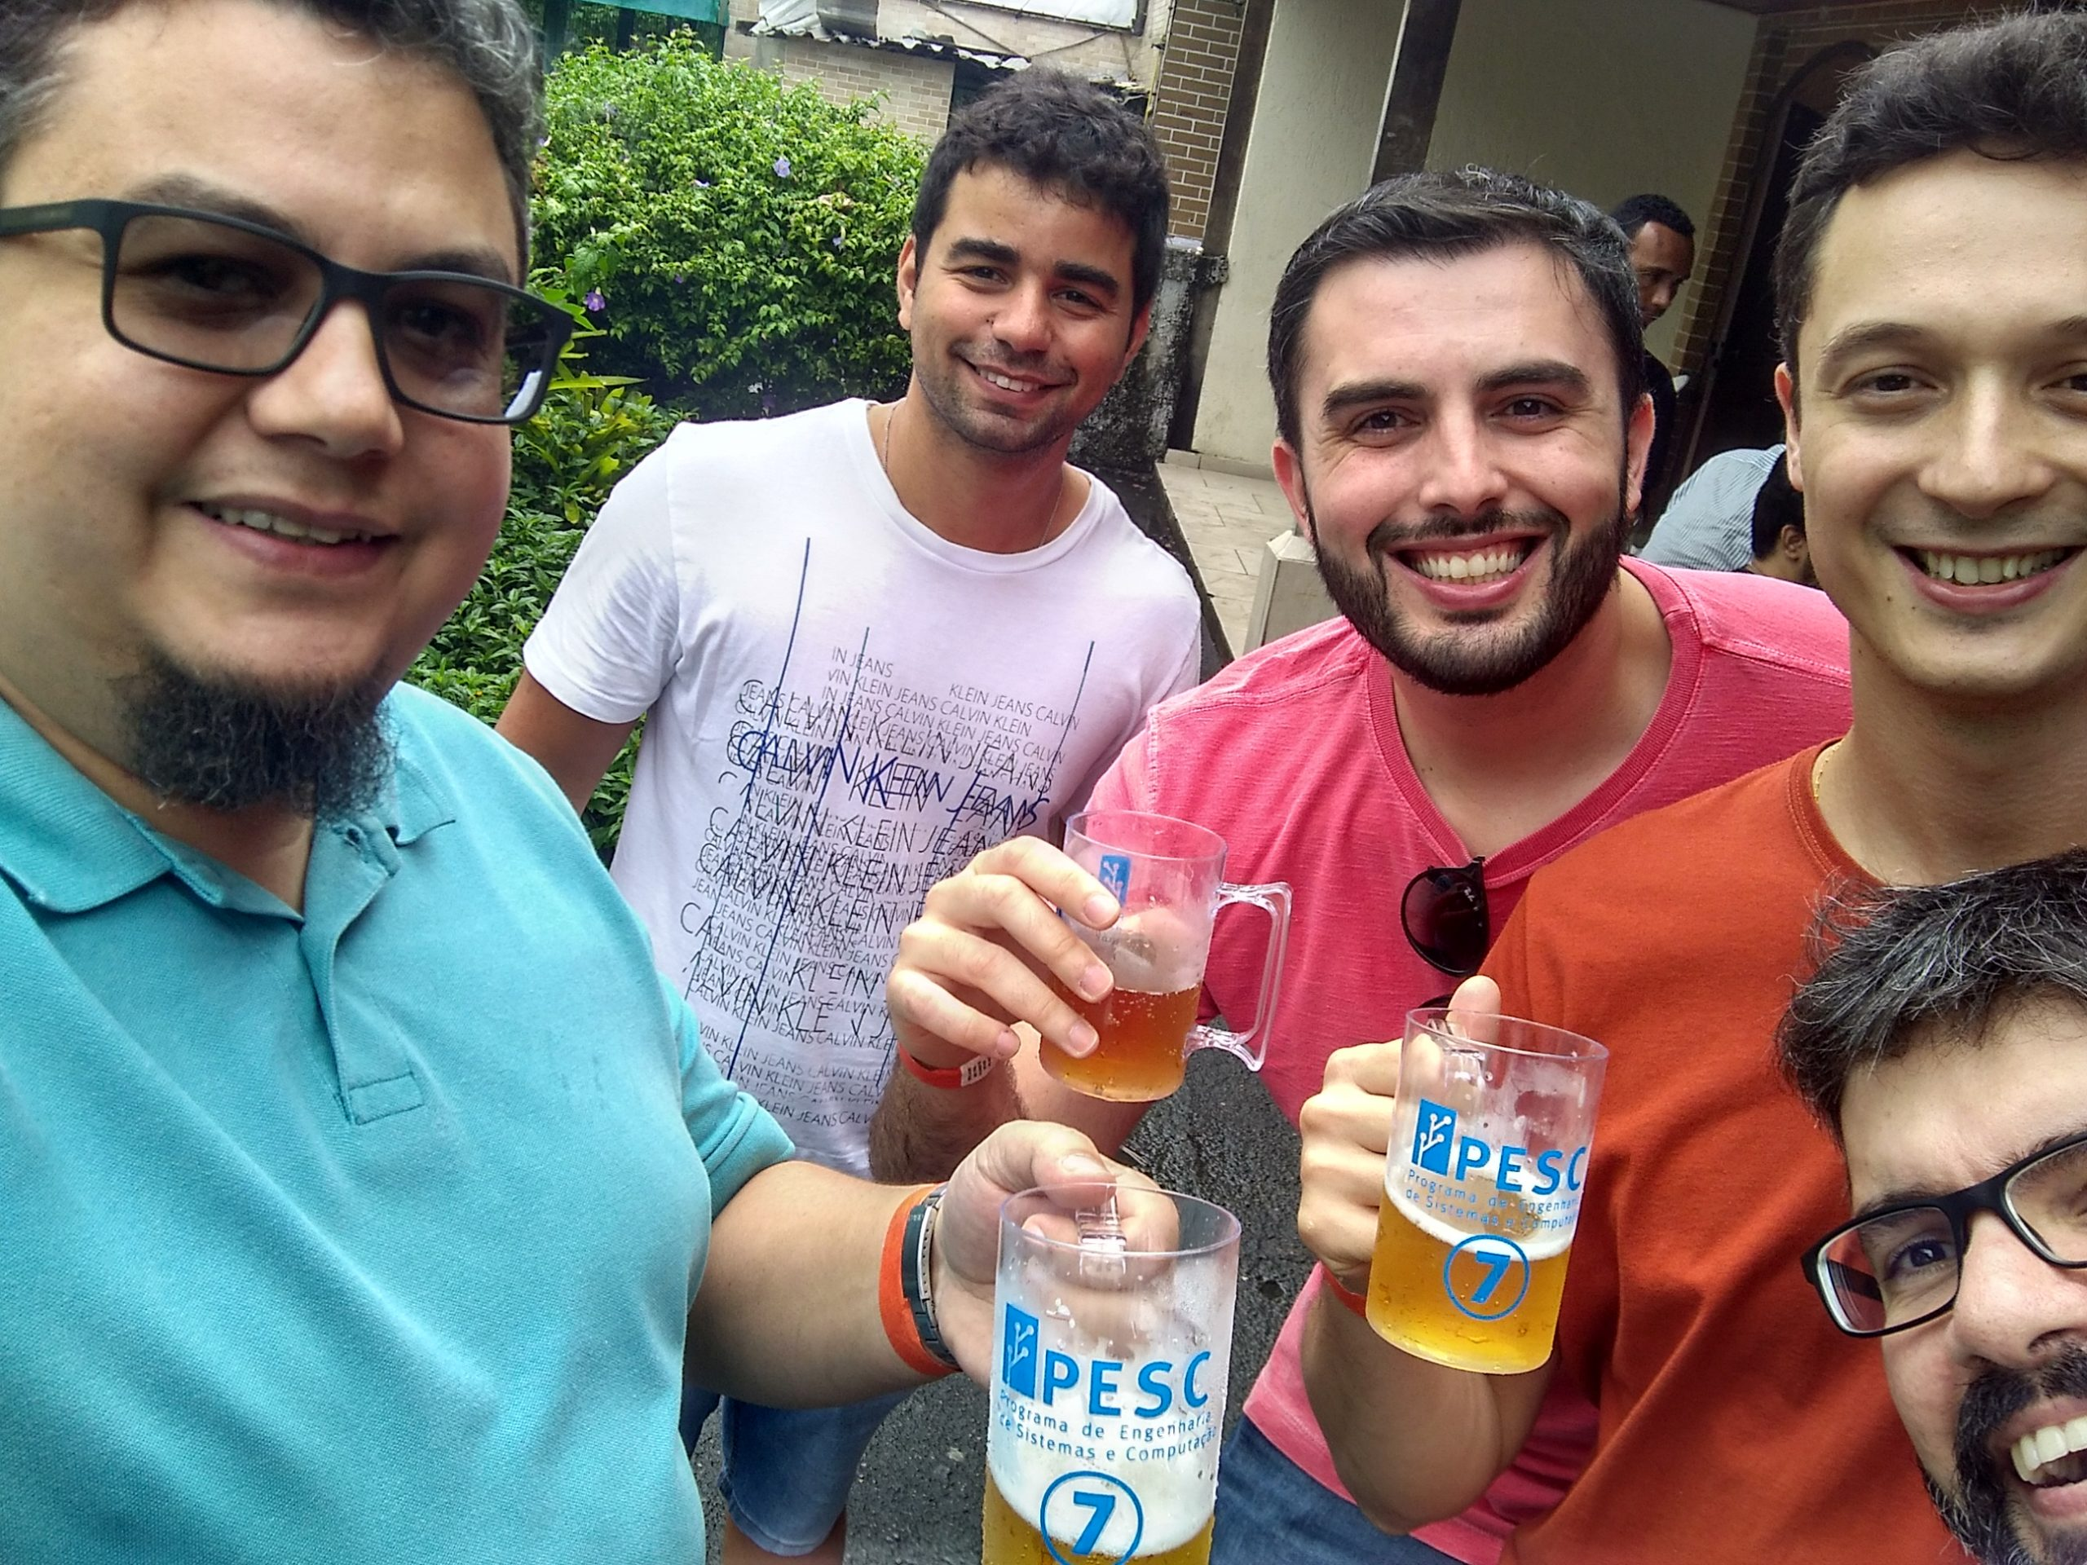
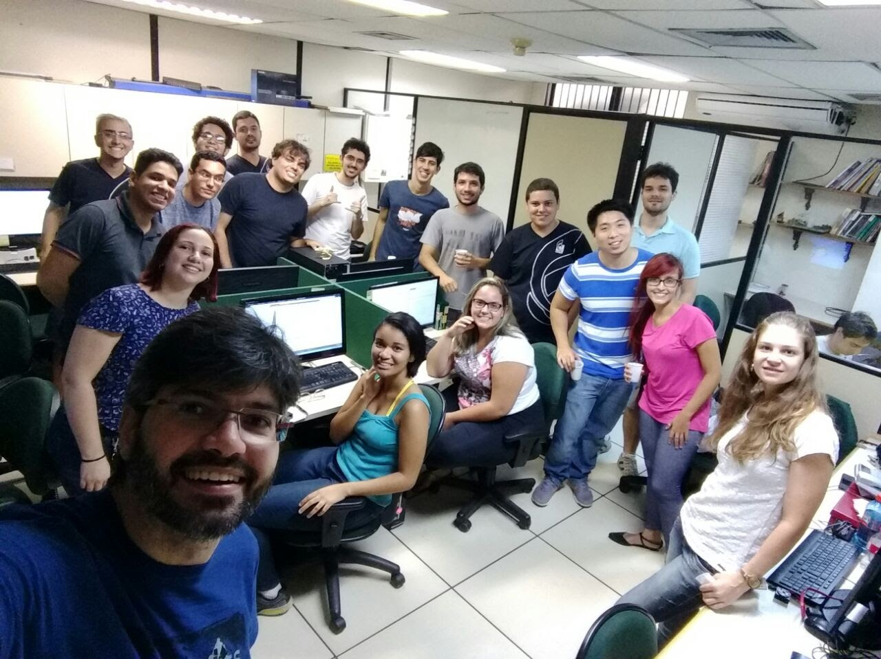
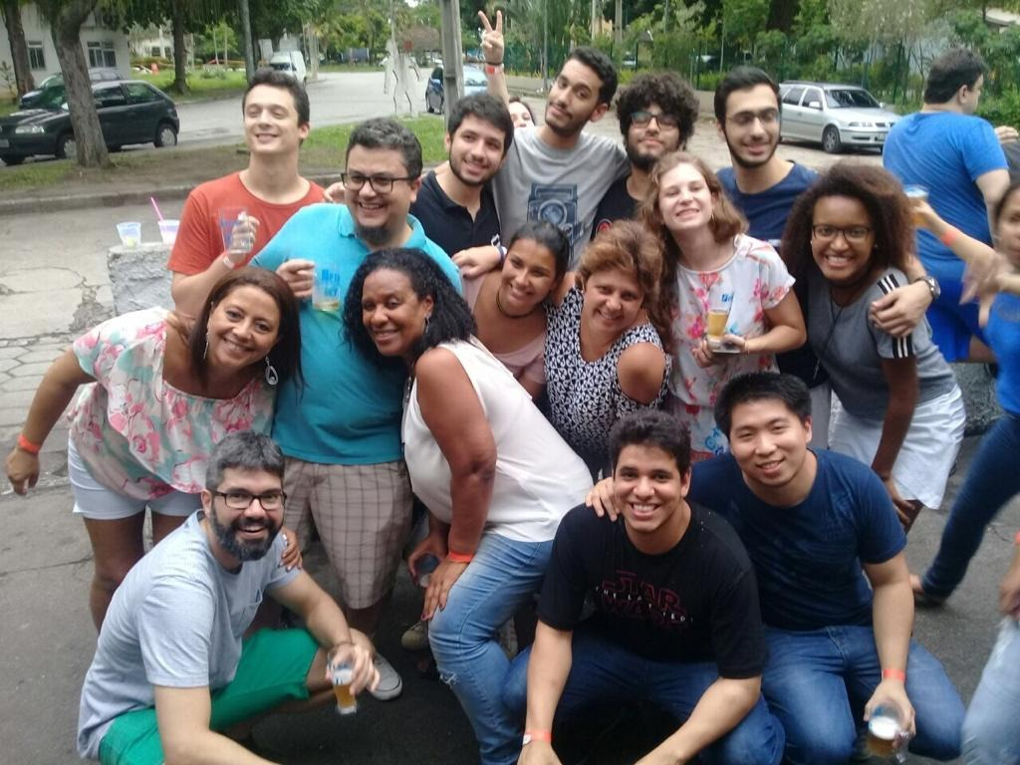
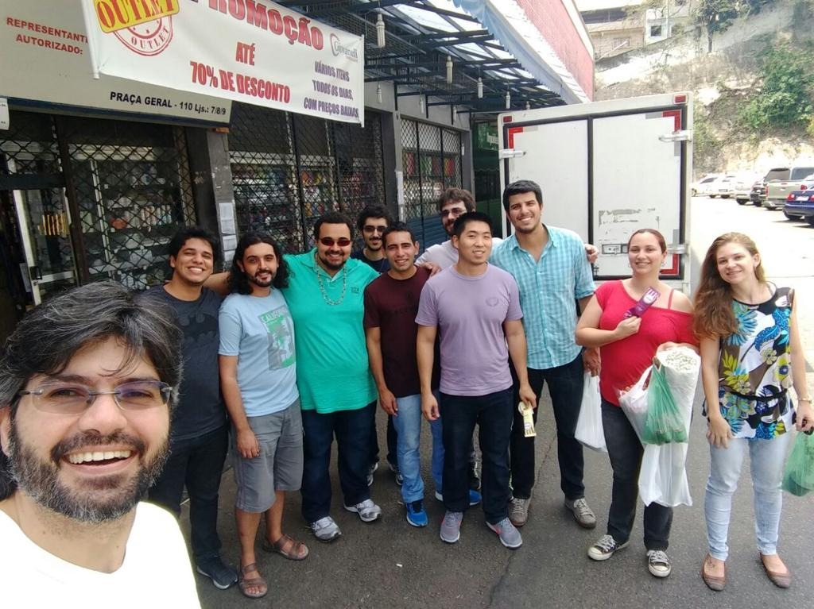
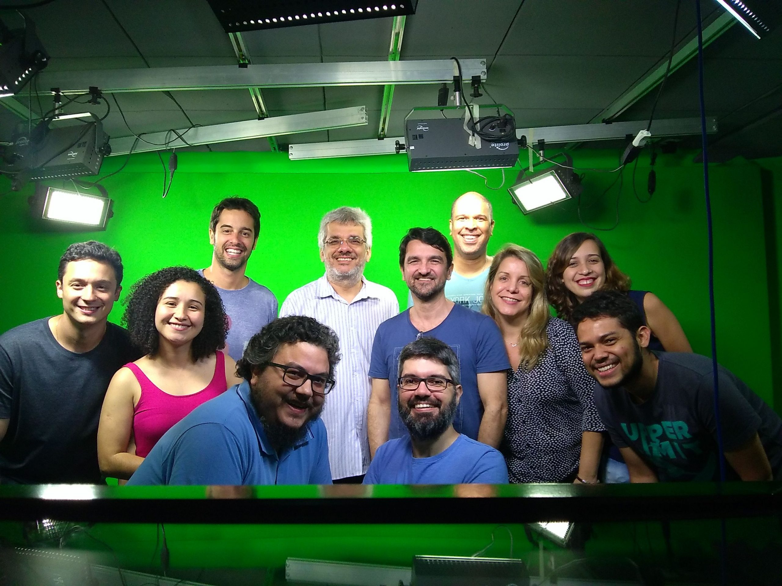

Slide 4
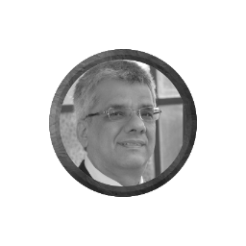
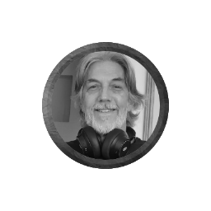
Assuntos
Aprendizado de Máquina
Mineração de Texto
Banco de Dados
Ciência de Dados
Jogos
Sistemas de Recomendação
Gestão do Conhecimento
Workflow (Científico)
Crowdsourcing
Prospecção do Futuro
Proveniência de Dados
Processamento Híbrido

Slide 5
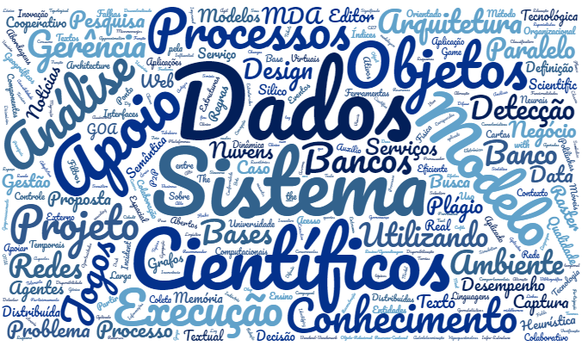
Últimas Dissertações
Um Modelo de Verificação de Fatos Baseado em Crowdsourcing 2021
NERMAP: Apoiando o Processo de Roadmapping Tecnológico a Partir da Técnica de Reconhecimento de Entidades Nomeadas 2021
AAF-GAN: Aplicação de Funções de Ativação Hiperbólicas Adaptativas em Redes Neurais Adversárias Generativas 2021
BioProv: Uma Biblioteca para Dados de Proveniência em Workflows de Genômica Comparativa 2021
Biblio: Um Sistema de Análise Bibliométrica para Prospecções Tecnológicas 2020

Slide 6
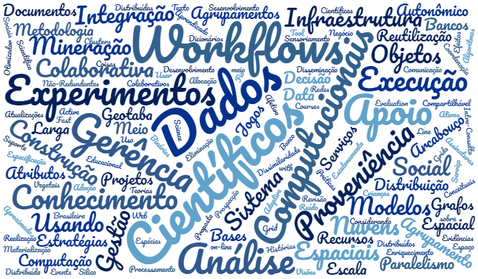
Última Teses
Collaborative Assessment of Automation Technologies from the Work Perspective 2020
Supporting User Steering in Large-Scale Workflows with Provenance Data 2019
Sensoriamento de Multidões de Pessoas e Coisas Através de Evidências Deixadas no Meio Sem Fio 2019
Seleção Genética e Agrupamento por Dissimilaridade de Atributos Binários 2019
Considerando o Ruído no Aprendizado de Modelos Preditivos Robustos para a Filtragem Colaborativa 2018

Slide 7
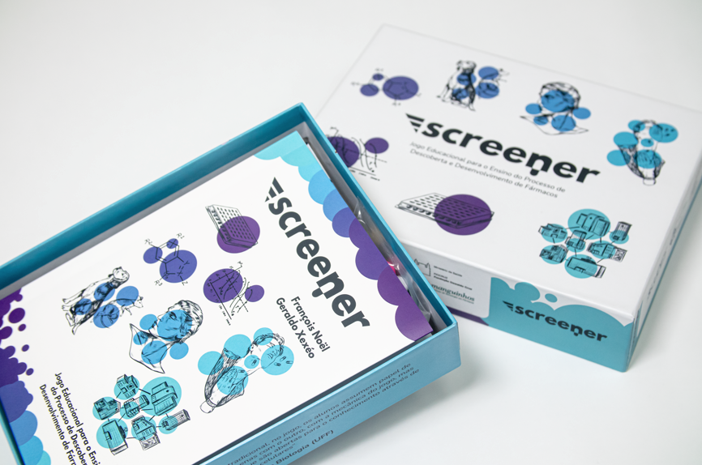

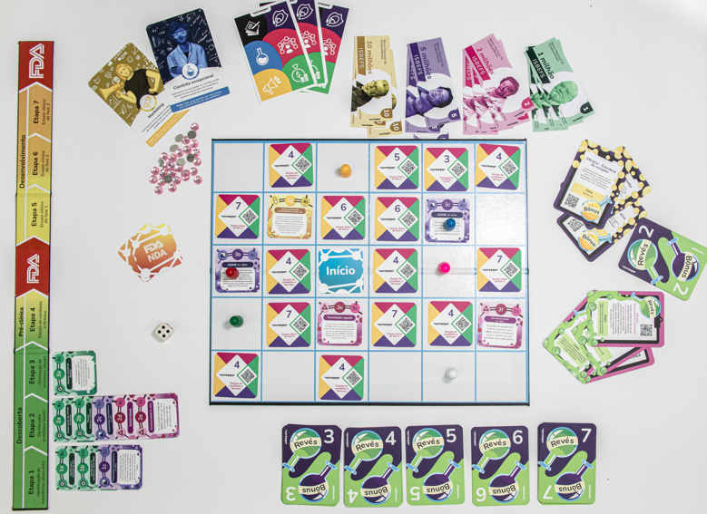
Projetos Voluntários

Slide 8
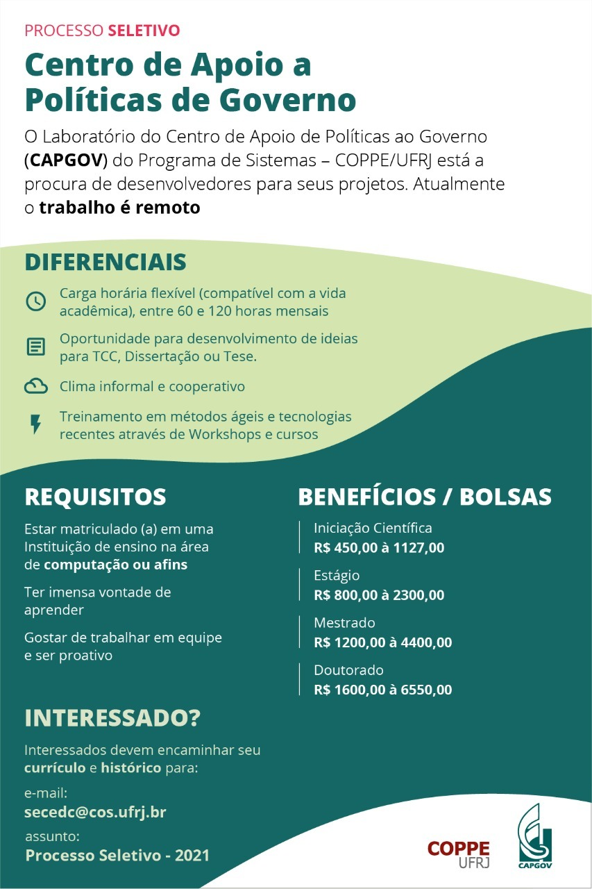

Projetos Coppetec
Defensoria Pública do Rio de Janeiro
+ Brasília
Governo Federal
Ministério do Planejamento
Ministério da Defesa
Marinha
Grandes Empresas
Eletrobras
Petrobras
Prefeitura do Rio
Órgãos de Pesquisa
Museu da Imagem e do Som
Jardim Botânico do RJ
Empresas Privadas
Fetranspor
Petrobras
StarOne
Boucinhas e Campos
Tamboro

Slide 9
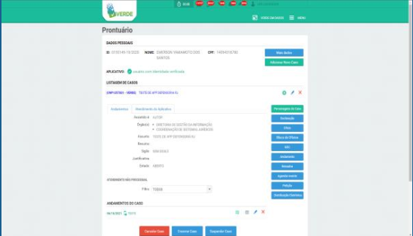
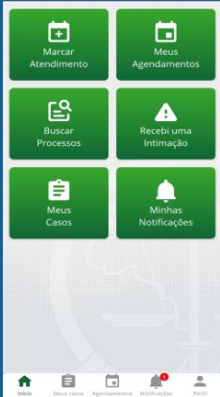
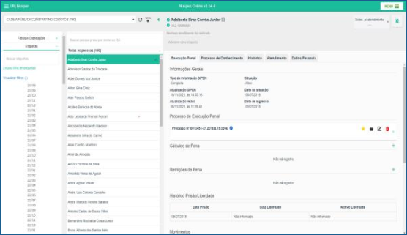
Exemplo: Ecossistema Verde
Verde
Acompanhamento do atendimento ao cidadão nos órgãos de Defensoria
>4800 usuários
>4000 mil casos
Nuspen
Atendimento nas unidades prisionais
> 100 mil relatos
> 150 mil processos acompanhados
Defensoria RJ
App para comunicação direta com o cidadão
>270 mil usuários verificados
>100 mil agendamentos
>97 mil casos criados

Slide 10



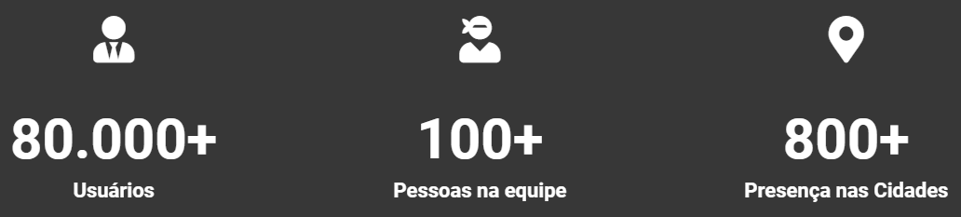





Spin-offs

Slide 11
Próximo Evento
Análise da tecnologia como ferramenta de apoio na participação pública
Exame de Qualificação de Bárbara Caetano
9/12 14:00

Slide 12
Colaborações
INRIA
Instituto Técnico de Lisboa
Unirio
Mackenzie (SP)
UFF
Outros institutos da UFRJ

Slide 13



Labs (com site)

Slide 14
Sites
http://edc.cos.ufrj.br
http://line.cos.ufrj.br
http://ludes.cos.ufrj.br
http://capgov.cos.ufrj.br
https://www.igualdadestem.com/
https://screener.com.br
http://xexeo.net
https://cos.ufrj.br/~jano/
https://github.com/xexeo/MaterialEducacional

Slide 15
FIM
Obrigado pela sua atenção

